Slide 1





БЕЗОПАСНЫЙ ИНТЕРНЕТ
Материалы к уроку безопасного интернета
для 5-9 классов
общеобразовательной средней школы

Slide 2

ИНСТРУМЕНТЫ ДЛЯ РАБОТЫ В ИНТЕРНЕТЕ
Инструменты
Что такое сайт?
Какие бывают сайты:
служба сообщений
браузер
социальная сеть
приложение
почтовый сервис
поисковик
почтовый клиент
сайт
расширение
wiki

Slide 3
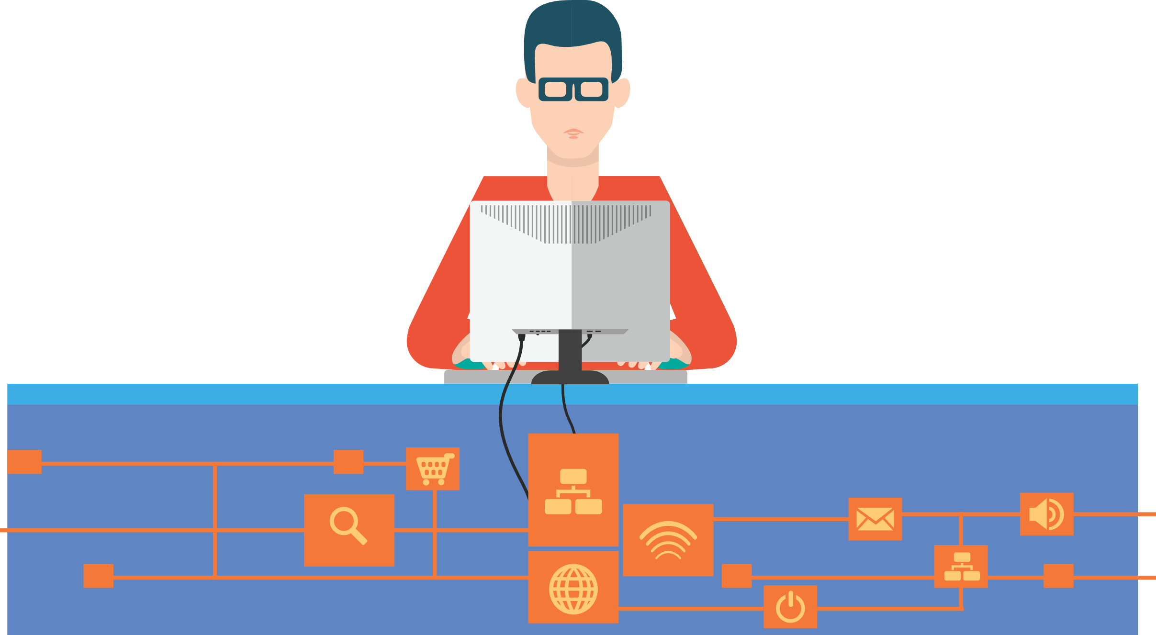
3
ЛИЧНЫЕ ДАННЫЕ
Проверь и настрой приватность
Используйте ник (псевдоним) или неполное ФИО
Подумай, прежде чем указать:
Мобильный телефон
Возраст
Адрес
Последние покупки
Электронную почту
Другие важные данные
Их часто собирают хулиганы и преступники
Все, что попало в интернет,
остается там навсегда

Slide 4


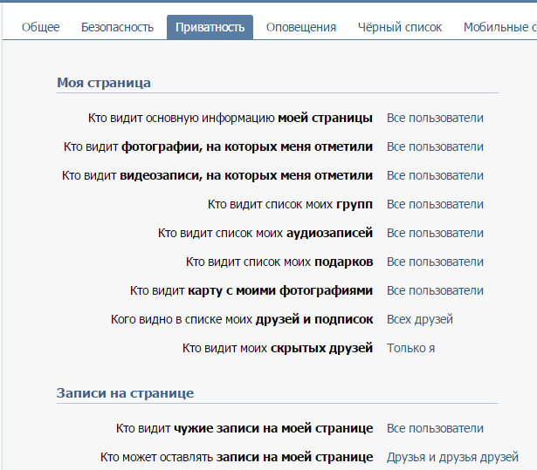
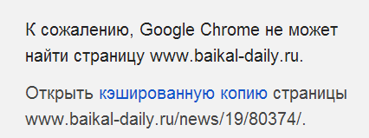
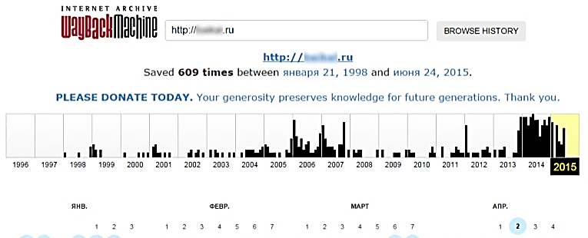
4
ВНИМАНИЕ! ПРИМЕРЫ
В интернете можно найти данные даже с неработающих и отключенных сайтов
Регулярно проверяй и настраивай приватность

Slide 5


ТВОЙ «ЦИФРОВОЙ ПОРТРЕТ»
Фотографии
Комментарии
Личные контакты
Семья и родственники
Дом и покупки
Школа и отпуск
Помни!
Все, что попало
в интернет,
остается там навсегда
Фотографии, которые ты выложил вчера, смогут увидеть послезавтра и позже:
Одноклассники
Родители
Соседи
Учителя
Преподаватели ВУЗа
Твои дети
Действуй сегодня так, чтобы завтра не было стыдно!

Slide 6
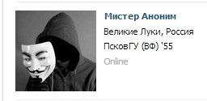
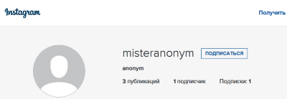

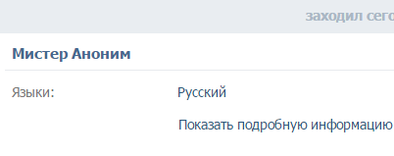
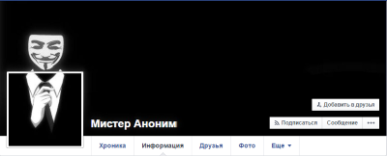

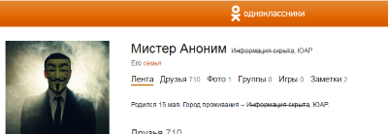

6
ВНИМАНИЕ! ПРИМЕРЫ
Цифровой портрет – все, что ты делаешь в интернете

Slide 7
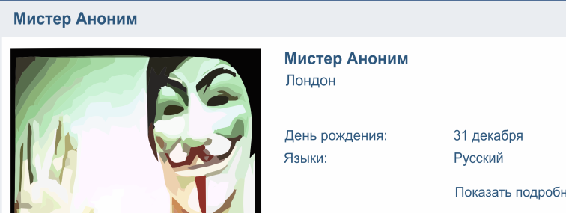
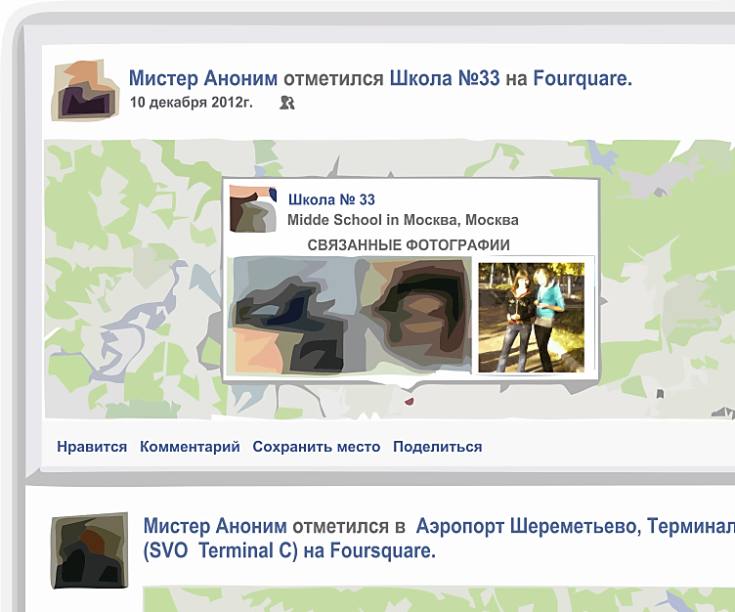
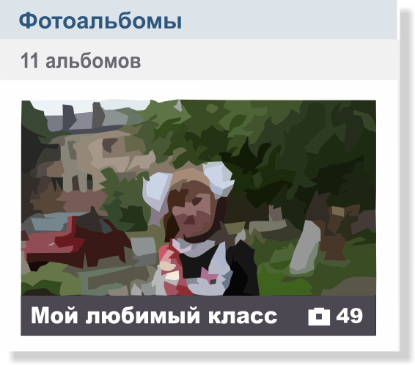
В интернете можно найти данные даже с неработающих и отключенных сайтов
7
ГИПОТЕТИЧЕСКИЙ ЦИФРОВОЙ ПОРТРЕТ
«Мистер Аноним»
из Лондона –
учится в 33 школе
в Москве?

Slide 8
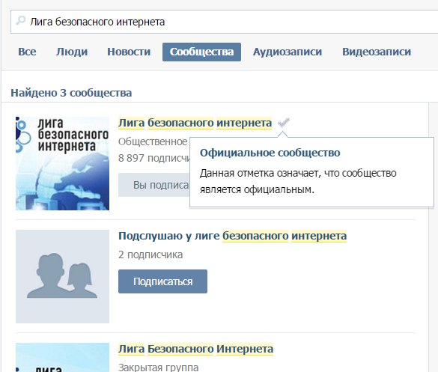
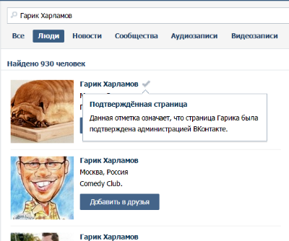
8
АНОНИМНОСТЬ В ИНТЕРНЕТЕ
Анонимность в интернете – миф
Полиция легко определяет автора специальными методами
Задумайся,
с кем ты общаешься в сети
кто скрывается за ником и почему
Вконтакте зарегистрировано:
Владимир Путин - 5 387 человек
Колобок - 1187 человек
Бетмен - 909 человек
Ботаник - 190 человек
Барби - 2016 человек
Королева красоты - 11 человек
Администрация ресурса проверяет и подтверждает:
аккаунты знаменитостей
официальные группы

Slide 9


9
СЕТЕВОЙ ЭТИКЕТ
Будь вежлив и дружелюбен
Откажись от общения
с неприятным человеком,
включи его в «черный список», удали из «друзей»
Если тебя обижают в интернете – посоветуйся с родителями или учителями!
НЕЛЬЗЯ
Искажать чужие фотографии
Выкладывать сцены насилия и унижения
Грубить и оскорблять в письмах и комментариях
Использовать чужие материалы без разрешения

Slide 10

ОБЩЕНИЕ В ИНТЕРНЕТЕ
С кем общаться в интернете?
С незнакомцами
в интернете
нужно обращаться
как
с незнакомыми
на улице
Родственники
Одноклассники
Друзья и знакомые
Прежде
чем встретиться
с другом
из интернета – посоветуйся
с родителями!
Незнакомцы
Попрошайки
Излишне любопытные
Интернет-хамы
(тролли)
Преступники

Slide 11
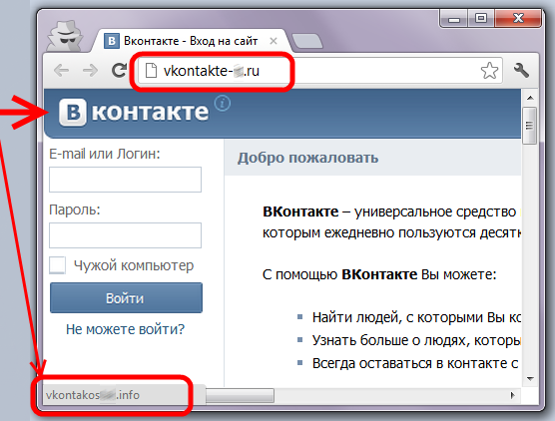
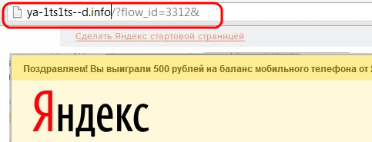
11
ПОДДЕЛЬНЫЕ САЙТЫ
Используй инструменты браузера:
«избранное», «закладки», «быстрый доступ»!
Проверяй адрес сайта!
Обрати внимание на настоящий адрес сайта!
При наведении мыши реальный адрес отображается во всплывающей подсказке
Чем опасны сайты-подделки?
крадут пароли
распространяют вредоносное ПО
навязывают платные услуги

Slide 12

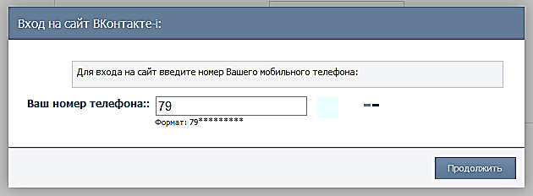
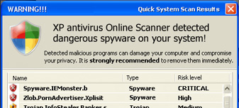
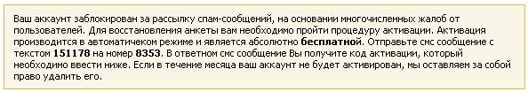
12
ЛОВУШКИ
Программы – ловушки
Просят подтвердить логин/пароль
Пугают блокировкой или заражением
Просят отправить СМС (платное).
Закрой страницу, блокировка пропала?
Все в порядке!
Войди в сеть как обычно и убедись,
что все в порядке!
Проверь систему своим антивирусом!
Игнорируй отправку СМС!

Slide 13


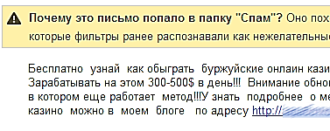

13
ЛОВУШКИ
Программы-ловушки
Просят подтвердить логин/пароль
Пугают блокировкой или заражением
Просят отправить СМС (платное).
Осторожно, СПАМ!
СПАМ – массовая рассылка писем с назойливой рекламой. Часто содержит вредоносные ссылки.
Удаляй письма с незнакомых адресов!
Игнорируй неизвестные ссылки!
Игнорируй отправку СМС!
Используй кнопки «Это спам», «Заблокировать отправителя»

Slide 14


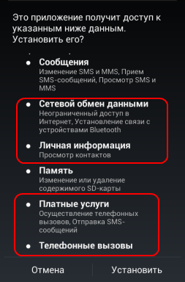

Помни!
Все, что попало
в интернет,
остается там навсегда
МОБИЛЬНЫЙ ИНТЕРНЕТ
В мобильном телефоне
много важной информации!
Проверяй, какие права просит
мобильное приложение!
Список контактов
Личные фотографии/видеозаписи
Данные доступа к электронной почте и иным аккаунтам в сети
Данные о банковских картах и платежах
Привязка к балансу сим-карты.
Следи за своим мобильным телефоном или планшетом!
Установи пароль на мобильный телефон!
Установи мобильный антивирус!
Игнорируй звонки и СМС с незнакомых номеров!

Slide 15
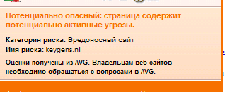
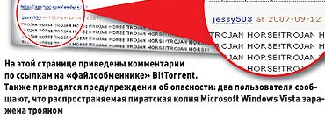
15
ВРЕДОНОСНЫЕ ПРОГРАММЫ
Вредоносные программы
часто маскируются под:
Картинки
Музыку
Видео
Кряки
Другие программы
Внимание!
В пиратских версиях троян отключает проверку лицензии…
Что он делает еще?

Slide 16
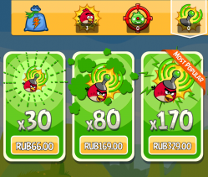
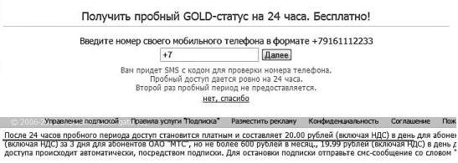
МОБИЛЬНЫЙ ИНТЕРНЕТ
Методы распространения платных услуг:
Пробный срок
(с автоматическим продлением)
Продажа бонусов в играх
(на непроходимых уровнях)
Архивы с паролем
(требуется отправить СМС)

Slide 17

17
НАСТРОЙ КОМПЬЮТЕР
Пользуйся ограниченной/защищенной учетной записью
Установи антивирус!
Включи файервол!
Настрой браузер
Будь осторожен и думай,
что ты делаешь
Игнорируй звонки и СМС с незнакомых номеров!

Slide 18

НАСТРОЙ ИНСТРУМЕНТЫ
Настраиваем браузер
Инструменты браузера
  Защита от фишинга
  Сохранение паролей
  Быстрый доступ
  Избранное
Расширения
  Блокируем рекламу (AdBlock)
  Учитываем рейтинг (WOT)
  Другие
Настраиваем поиск
  Безопасный или семейный поиск

Slide 19

19
ИНТЕРНЕТ-ЗАВИСИМОСТЬ
Признаки :
сидишь за компьютером больше
1 часа в день;
не хочешь отрываться от компьютера;
включаешь компьютер раньше,
чем умоешься;
лучше поиграешь, чем поешь;
плохо спишь и не высыпаешься;
удобней общаться в сети,
чем в жизни;
ругаешься с родителями, когда нужно выключить компьютер и помочь по дому, сделать уроки;
готов солгать, чтобы посидеть
за компьютером подольше;
готов тратить деньги на бонусы
в играх.
Ограничь
пользование интернетом,
живи реальной жизнью!

Slide 20

ИНТЕРНЕТ-ЗАВИСИМОСТЬ
В России до 80% школьников
в возрасте 12—13 лет страдают компьютерной зависимостью
Каждый третий выпускник имеет близорукость, нарушение осанки
Каждый четвертый выпускник имеет патологию сердечно-сосудистой системы
75% школьников находятся в условиях гиподинамии
В России полностью здоровы только
14-23% школьников
Ограничь
пользование интернетом,
живи реальной жизнью!

Slide 21
СПАСИБО ЗА ВНИМАНИЕ!
ligainternet.ru

